Slide 1
DIDAKTIK II
10. 04. 2018

Slide 2



Slide 3
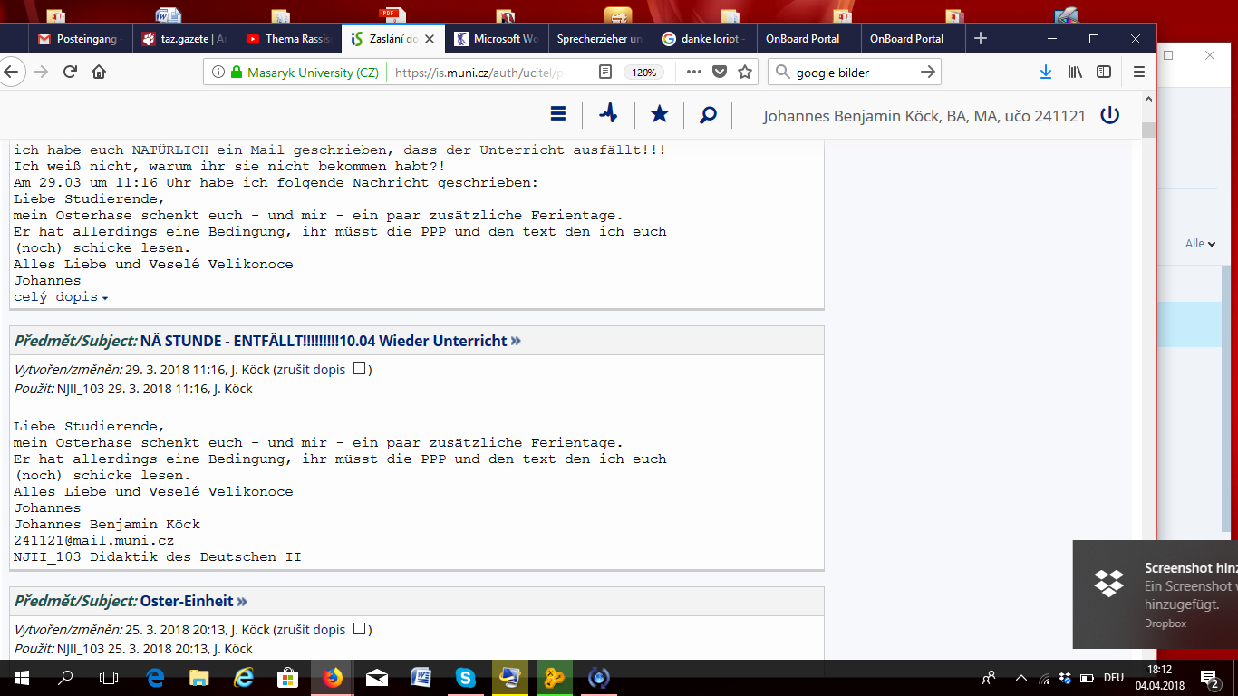

Slide 4
Prüfungsfrage
Nach welchen Kriterien können Lehrweke analysiert werden?
Überlegt 5 Minuten zu Zweit

Slide 5
Lehrwerkanalyse
Wie zielgruppenbezogen sind sie
Welche Funktionen haben sie
Für und wider Lehrwerk?
Aufbau/Material, welche Medien
Bild/Text Verhältnis
Selbstevaluation
Grammatische Produktion
Themen?
Textsortenvielfalt
Lernformen/Übungen
Authentizität
Fertigkeiten
Kultur/Kulturalisierung
Sozialformen

Slide 6
Mögliche Gliederung
Lehrwerkanalyse vollzieht sich im allgemeinen in mehreren Schritten:
1. Beschreibung des Lehrwerks mit allen seinen Bestandteilen nach Zielgruppenbezug, Lernzielen, seines Aufbaus (auch der einzelnen Lektionen) usw.
2. Analyse von sachlichen und sprachlichen Inhalten unter
a. praxisbezogenen
b. sprachwissenschaftlichen und
c. pädagogischen wie lernpsychologischen u.a. Gesichtspunkten,
3. Analyse der didaktisch-methodischen Konzeption,
4. Erprobung im Unterricht, woraus sich
5. die zusammenfassende Bewertung ergibt.
Die einzelnen Schritte können auf Einzelheiten eingehen, wie etwa im folgenden Muster:
1. Beschreibung

Slide 7
1. Beschreibung
Verfasser
Titel
Verlag, Erscheinungsjahr
Umfang (Bandzahl, Seiten pro Band)
Begleitmaterial (Art und Anzahl und ggf. Laufzeit: CDs usw.)
Lehrerhandbuch
Preis(e)
Layout, Qualität der einzelnen Teile
Zielgruppe
Lernziele
Stufe (Anfänger, Anfänger mit Vorkenntnissen, Fortgeschrittene usw.)
Voraussetzungen/Vorkenntnisse der Lernenden
Lernort (Inland/Ausland)
Kursdauer und durchschnittliche Stundenzahl pro Einheit/Lektion
Vorbereitung auf eine Prüfung
Anforderungen an Lehrende (besondere Vorkenntnisse z.B. Fachsprachenkenntnis; Planungsfähigkeit etc.)
Inhalt und Aufbau des Lehrmaterials insgesamt (Themen; Progression, Art der Progression: Grammatik Themen; Fertigkeiten: Lesen/Hören/Sprechen/Schreiben, Kommunikation, Kombination)
Transparenz (Aufbau klar zu erkennen, Kennzeichnung der Arbeitsaufträge/-anweisungen)
Inhalt und Aufbau/Gliederung der Lektionen (Einstieg, Schwergewicht, Gewichtung und Abfolge der einzelnen Fertigkeiten, Verhältnis Grammatik, Lexik usw.)

Slide 8
2a. Analyse von sachlichen und sprachlichen Inhalten unter praxisbezogenen Gesichtspunkten
Situationen, Texte und Sprache realistisch, konkret und authentisch
Lernerbezug (z.B. zielgruppenorientiert, aktives/handlungsorientiertes Lernen)
Arbeits-, Übungs-, Wiederholungs- und Aufgabenangebot (Art, Menge, Ausrichtung an Bedürfnissen der Zielgruppe)
2b. Analyse unter sprachwissenschaftlichen Gesichtspunkten
Authentizität, Adäquatheit, Zielgruppen- und Fertigkeitsorientiertheit von Textsorten, Grammatik (Morphologie, Syntax), Lexik.
Sprache: Allgemeinsprache, Fachsprache, Register
2c. Analyse unter pädagogischen, lernpsychologischen Gesichtspunkten
Zielgruppenadäquat nach Alter, Herkunft, Vorkenntnissen, Lernwünschen und -zwecken
Anforderungsniveau und Zielgruppe
Art des Lernstoffes (aktuell, humorvoll, ernst, anregend usw.)
Berücksichtigung von vorausgegangenen Lernerfahrungen
Möglichkeit, eigene Erfahrungen, eigenes Wissen einzubringen
Motivation durch Inhalte, Gestaltung und Aufgabenstellungen, Förderung kreativen Arbeitens

Slide 9
3. Analyse der didaktisch-methodischen Konzeption
Beschreibung der Lernziele und deren Erkennbarkeit auch für Lernende
Themen, Texte zielgruppengerecht und -relevant
Textsortenvielfalt
Stellenwert der einzelnen Teile (Texte, Grammatik)
Einstieg in die Arbeit (einförmig, abwechslungsreich)
Übungs- und Aufgabenangebot (Art; vielfältig/einseitig; Bezug: isoliert/eingebettet) und Zuordnung
Arbeits- und Verstehenshilfen (Arten; zu selbstständigem Lernen anleitend, Wortlisten, Grammatikdarstellung)
Lösungshilfen/-schlüssel
Viusualisierung (Art, Ort, Funktion)
Methodeneinseitigkeit oder Methodenwechsel
Möglichkeiten zur Entwicklung der Fähigkeit zum Selbstlernen
Sozial- und Arbeitsformen, Möglichkeit produktiven Fähigkeiten
Kontrollmöglichkeiten für Fortschritt und Leistung (Eigen- und Fremdkontrolle)

Slide 10
4. Erprobung im Unterricht
Nur in sehr geringem Maß oder gar nicht wird die Erprobung eines Lehrwerks im Unterricht (einer oder mehreren Lerngruppen), die Befragung der Lernenden und der Lehrenden zu ihren Erfahrungen mit dem betreffenden Lehrwerk in die jeweilige Analyse einbezogen (werden können), sodass hier bedauerlicherweise wesentliche Daten unbeachtet bleiben.

Slide 11
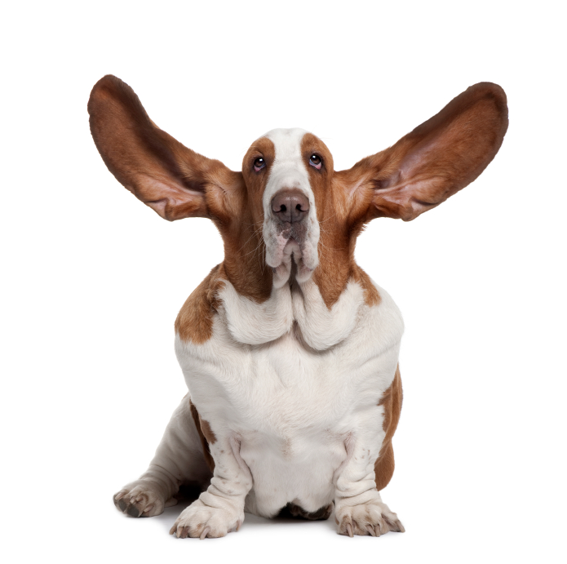
Hören

Slide 12
Wie funktioniert Hören?

Slide 13
SprecherIn → HörerIn
(Mittelungsabsicht)
(Verstehensabsicht)
direkte Kommunikation
indirekte Kommunikation, d.h.
medienvermittelt
Text: monologisch, dialogisch, multilogisch

Slide 14

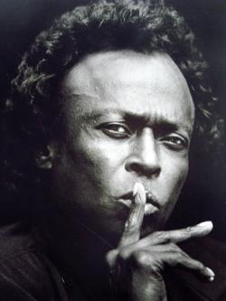
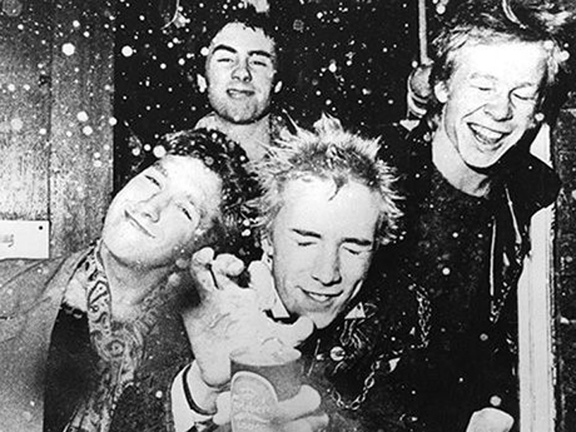
Was hören Sie?
Stellen Sie Vermutungen an.

Slide 15
HV heißt:
Laute erkennen
Wissen aktivieren
Bekanntes mit Unbekanntem
verknüpfen
Gehörtes interpretieren

Slide 16
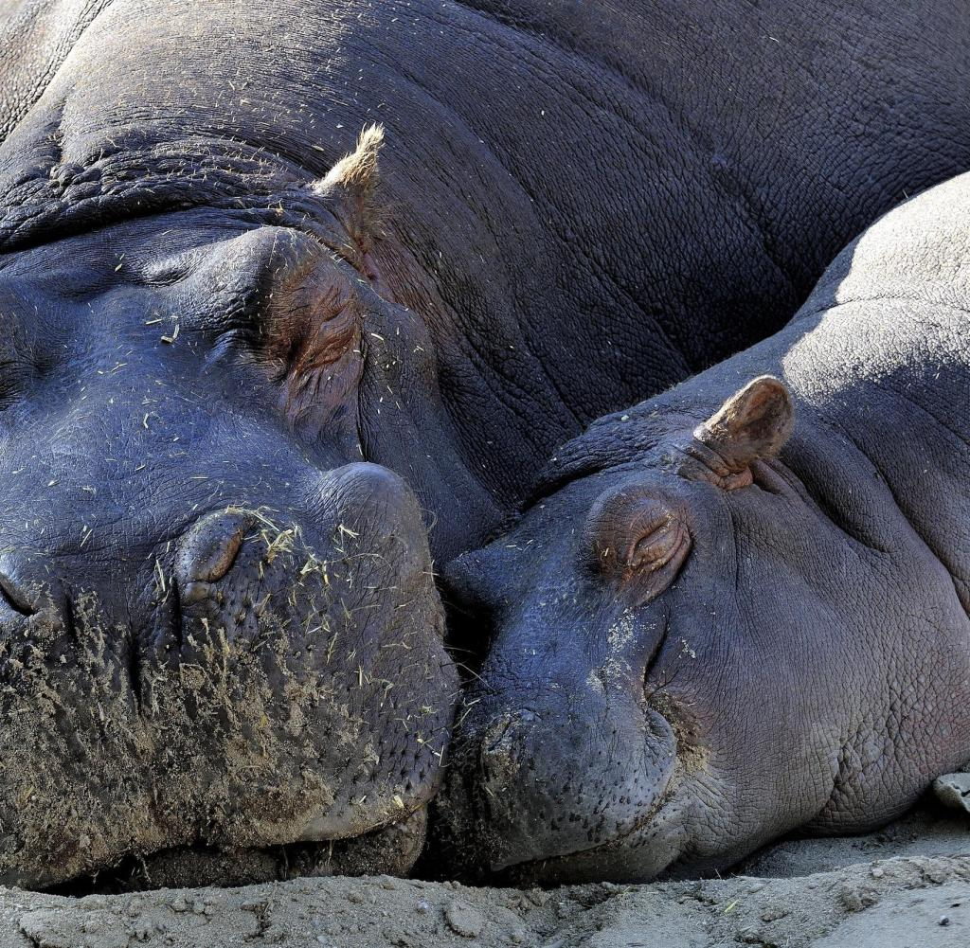
Hören ist…
kein passiver, sondern ein sehr
aktiver Vorgang

Slide 17
Wie hören wir?
Wir hören und verstehen nur, was
wir hören wollen (müssen), das
das heißt wir hören
selektiv

Slide 18
Sprecher_in + Hörer_in
Zur Mitteilungsabsicht des Sprechers gehört die Verstehensabsicht des Hörers
Hören und Verstehen des Gehörten sind die Basis für das Sprechen

Slide 19
Schwierigkeit
Der Schwierigkeitsgrad eines Hörtextes hängt vor allem von der Aufgabenstellung ab

Slide 20
WAS HÖREN WIR?!

Slide 21
Wissensgrundlagen Verstehen…
Kenntnis des Sprachsystems (Phonologie, Syntax,
Semantik...)
Kenntnis des sprachlichen Kontextes (was wurde
früher gesagt und/oder was wird noch gesagt)
Kenntnis der Situation (Umgebung, Personen...)
Kenntnis des sprachlichen Umgangs miteinander
●Weltwissen

Slide 22
Authentische Texte
✔haben eine außerunterrichtliche
Intention/ Funktion
✔haben einen Adressaten in der außerunterrichtlichen Realität
✔haben eine bestimmte Form („Layout“)
✔haben eine/einen für die Textsorte charakteristische Sprache/ charakteristischen Stil

Slide 23
Authentische Höhrtexte
✔spontane freie Rede
✔vorbereitete freie Rede
✔schriftlich fixierte vorgelesene Rede
✔Berichte
✔Kurzvortrag über Sachprobleme
✔längere Erklärungen
✔Radionachrichten / -berichte, Interviews
✔Durchsagen / Ansagen
✔Selbstgespräche
✔Gespräche aus der Alltagskommunikation
✔Diskussionen
✔Hörspiele, „Wurfsendungen“
✔Ausschnitte aus Theaterstücken
✔Lieder
✔Kurzgeschichten
✔Gedichte

Slide 24
Eure Vorschläge
Hörspiele
Wetterbericht/Nachrichten/Sportsendung
Lieder/Musik
Werbung
Audiobook
Interview
Kommentar
Reportagen
Vorträge/Kurzvorträge
Gespräch
Podcast

Slide 25
Didaktische Authentizität
Texte weisen alle Merkmale von
Authentizität (Redundanzen, Geräusche, Überlappungen der Sprechenden...) auf.
Sie sind aber für den Unterricht konzipiert
(„als-ob-Relation“)

Slide 26
Authentizitätsgrade
authentische Texte (Originaltexte)
didaktisch-authentische Texte
lehrwerksungebundene didaktisierte Texte
lehrwerksgebundene didaktisierte Texte
(Adamczak-Krysztofowicz in: Hallet/Königs (Hrsg.), 2010: 81)

Slide 27
Verstehensbezogene
HÖRTEXTE im Unterricht
authentisch/didaktisch authentisch
vielfältig
natürlich
-komplex
nicht zu kurz (etwa 2-4 Minuten)

Slide 28
Antizipieren mit einem Text
Gestern war mein Kühlschrank leer,...
Vor dem Geschäft standen...
In dieses Geschäft gehe ich gerne, denn...
Zuerst ging ich zu den Regalen, wo...
Bei der Butter stellte ich fest, dass die Preise...
Ich musste noch...
Als ich bezahlen wollte, bemerkte ich zu meinem
Schrecken,...
Aber ich hatte Glück,...

Slide 29
ANTIZIPIEREN auf der Grundlage von Strukturwörtern
Ich hatte mir ein Fahrrad gekauft, weil....
Wir kaufen uns kein Auto, denn....
Die Erde ist bedroht, trotzdem....

Slide 30
Diskutieren Sie
. Sind die gehörten Texteauthentische Texte
didaktisch-authentische Texte
Lehrbuchtexte
2. Sind die gehörten Texte für den Unterricht geeignet? Warum?
nicht geeignet? Warum nicht?

Slide 31
Beispiele
https://deutschlernerblog.de/uebung-zum-hoerverstehen-deutsch-a1-koerper-und-gesundheit-33-wie-gehts/
http://www.hoertexte-deutsch.at/mp3/krautfleckerln.mp3
https://www.radio-machen.de/horbeispiele/

Slide 32
Kriterien Auswahl
lernerInnenbezogene Kriterien
textbezogene Kriterien
lernzielbezogene Kriterien

Slide 33
Wie werden Texte gehört?
Hörinteressen→ Hörstile
Hörinteresse: Worum geht es?
Orientierendes Hören: Man möchte sich einen Überblick über Text und Textinhalt verschaffen(z.B. Vorträge)

Slide 34
Was ist (für mich) Wesentlich?
Kursorisches Hören: Man folgt dem Textaufbau und versucht das Wesentliche des Inhalts zu erfassen (z.B.
Radiobericht)

Slide 35
Hörinteresse:Was interessiert mich?
Selektives Hören
Hier wird nur auf bestimmten Zeichen, wie
Namen, Zahlen etc. gehört (z.B. Ansage, Durchsage

Slide 36
Hörinteresse:
Jedes Detail ist wichtig!
Totales Hören
Man versucht möglichst alle Informationen zu verstehen, ganz Genaues hinhören, jedes Detail wird gehört (z.B. Narrativer Tex

Slide 37
Hörinteresse:Eine (kritische) Auseinandersetzung
Argumentatives Hören
Hierbei handelt es sich um eine intensive
(kritische) Beschäftigung
/Auseinandersetzung mit dem Textinhalt
(z.B. Politikerrede)

Slide 38
Präsentation von Hörtexten
Hörtext mit Illustration/Foto
Hörtext mit/ohne Transkription
Präsentation des ganzen Hörtextes
Präsentation in Abschnitten
Hörtext durch die Lehrenden
Hörtext mittels externer Datenträger

